Slide 1
Partie hydrogéologie

Slide 2
L’eau dans le terrain
Tous les terrains contiennent un certain pourcentage des vides. L'eau issue de la pluie ou des circulations superficielles, peut pénétrer dans ces vides, y circuler sous l'effet de la gravité, et dans certaines conditions, s'y accumuler. Cette présence de l'eau dans les sols et les sous sols est d'une grande importance soit, parce qu'elle représente des réserves en eau potable ou industrielle, soit parce qu'elle pose toujours de délicats problèmes à l'ingénieur appelé à construire en profondeur.

Slide 3
Le milieu poreux
On appelle milieu poreux un corps comportant un squelette solide englobant des cavités appelées pores, en général interconnectées, susceptibles de contenir une ou plusieurs phases fluides. Un sol est formé essentiellement de trois types de roches :

Slide 4
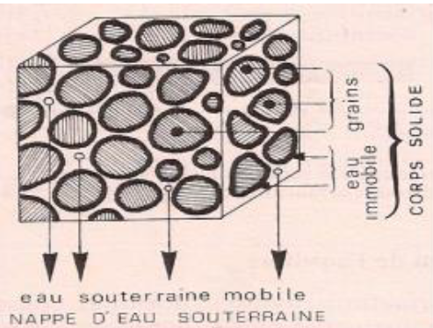
a) Roches grenues meubles
Les vides sont constitués uniquement par des pores qui caractérisent un milieu continu. Pour ces roches, on parle de porosité d'interstice. Par exemple, les sables et les grès ont une porosité totale qui peut aller jusqu'à 30 % et même les roches que l'on suppose généralement compactes, ont une certaine porosité : calcaires, dolomies, ainsi que les roches cristallines et métamorphiques (1 à 5 %).

Slide 5
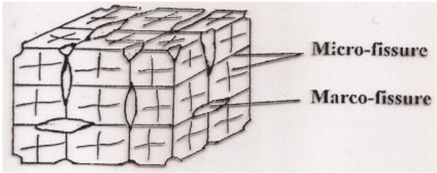
b) Roches compactes fissurées
Un cas particulier de vide dans les roches compactes est la fissuration, qui caractérise le milieu discontinu. Par le jeu de la tectonique, la quasi totalité des roches de l'écorce terrestre est fracturée (failles, fissures, diaclases). Ces fissures s'organisent généralement en au moins deux directions principales de fissuration qui découpent la roche en blocs. Si les fissures ne sont pas colmatées (argile, calcite, quartz…), des vides sont crées et on parle alors de porosité de fissure.

Slide 6
porosité
Les principaux facteurs pour déterminer la porosité sont :
Les diamètres respectifs des grains : pour une granulométrie uniforme, ne diminue lorsque le diamètre des grains diminue.
L’homogénéité de la granulométrie : si le terrain est formé de grains de tailles très différentes, les plus petits d’entre eux peuvent occuper les interstices entre les plus gros et la porosité se retrouve considérablement réduite.
L'arrangement des grains : exprime leur disposition dans l'espace. La porosité est fortement influencée par l'arrangement des grains. Elle décroît de 47.6 % pour l'arrangement cubique à 25.9 % pour l'arrangement rhomboédrique.
La surface spécifique des grains : c'est la surface de contact eau - grain.

Slide 7
perméabilité

Slide 8
Coefficient de perméabilité
Ce coefficient noté K, est défini par la loi de Darcy : K = Q / A . i .
Il a la dimension d’une vitesse et s’exprime en m/s. Tous les matériaux conduisent l'eau à des degrés divers. Les valeurs du coefficient de perméabilité s'échelonnent de 10 à 1. 10-11 m/s et par convention on peut distinguer trois types de formations :
perméables : K > 1. 10⁻⁴ m/s. Exemple : Gravier, sable grossier…
semi-perméables : 1. 10-4 > K > 1. 10⁻⁹ m/s. Exemple : sable argileux, sable fin
imperméables : K < 1. 10⁻⁹ m/s. Exemple : argile.

Slide 10
Notions d'isotropie et d'homogénéité
Un terrain homogène est un terrain qui présente en tout point dans une direction donnée, la même résistance à l'écoulement du fluide. Si en plus cette résistance est la même quelque soit la direction, le terrain est isotrope.

Slide 11
SYSTEMES AQUIFERES

Slide 12
définitions
- Aquifère : couche de roches perméables comportant une zone suffisamment conducteur d'eau souterraine pour permettre l'écoulement significatif d'une nappe souterraine et le captage de quantités d'eau appréciables par des moyens économiques.
L’aquifère est homogène quand il a une perméabilité d’interstices (sable, graviers) ; la vitesse de percolation y est lente. Il est hétérogène avec une perméabilité de fissures (granite, calcaire) ; la vitesse de percolation est plus rapide.
- Nappe & aquifère : ensemble des eaux comprise dans la zone saturée d'un aquifère, dont toutes les parties sont en liaison hydraulique.

Slide 13
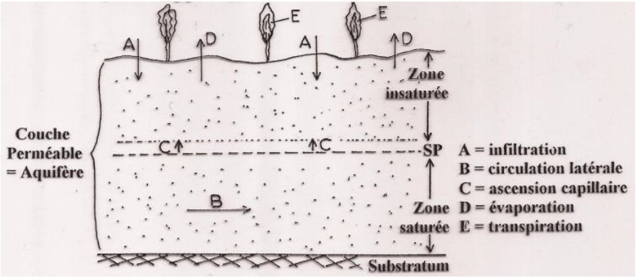
Processus général de formation d'une nappe

Slide 14
Différents types de nappes

Slide 15
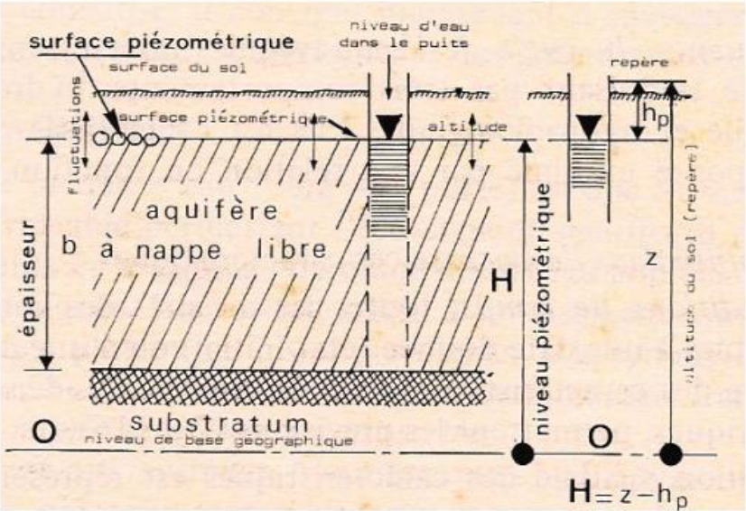
Nappe libre :
Une nappe libre est une nappe contenue dans une couche perméable partiellement saturée et reposant sur une couche imperméable ou semi-perméable. La surface libre est toujours à la pression atmosphérique (communication directe avec l'air libre à travers les interstices).

Slide 16
Nappe de vallée :
est dite d'une nappe dont le drainage se fait uniquement par les vallées. L’eau circule vers les exutoires qui sont les points bas de la topographie
(sources, rivières…). En pays aride, dans les vallées, les crues des oueds temporaires amènent beaucoup d'eau qui peut s'infiltrer et alimenter la nappe, c'est leur source principale d'alimentation.

Slide 17
Nappe alluviale :
c'est une nappe libre sise dans les alluvions qui jalonnent le cours d'un fleuve. La puissance de comblement alluvial peut être importante, avec des matériaux grossiers (sables, graviers, galets) très perméables. Ces matériaux sont saturés presque jusqu'à la surface du sol. L'eau de la nappe est généralement en équilibre avec celle du fleuve, étant tantôt drainée par le fleuve, tantôt alimentée par lui. Ce type de nappe est encore dit soutenue. Elle est très vulnérable à la pollution.

Slide 18
Nappe littorale :
la nappe d’eau douce continentale est en équilibre hydrostatique avec la nappe salée de l’eau de mer. Ces 2 nappes se mélangent peu, leur interface constitue un biseau salé. Tout rabattement de la nappe d’eau douce entraîne la rupture de l’équilibre et la progression du biseau salé vers l’intérieur des terres.

Slide 19
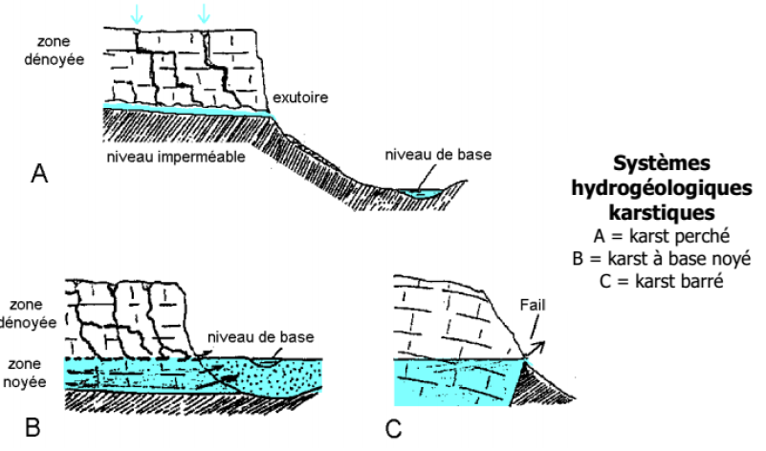
Nappe karstique
en pays calcaire, l’eau chargée de gaz carbonique atmosphérique attaque la roche, agrandit continuellement les fissures, crée les galeries, les cavernes et les gouffres, ce qui aboutit à de véritables rivières
souterraines. Les vitesses de circulation de l’eau dans les chenaux karstiques sont grandes et les sources peuvent être abondantes (résurgences).

Slide 20
Nappe captive
On appelle nappe captive ou en charge ou sous pression, une nappe comprise entre deux formations géologiques imperméables. Le toit de la nappe est ainsi maintenu au dessous de la surface piézométrique. Si on perce le toit de la nappe, l'eau monte et s'établit à un niveau en fonction de la charge à laquelle il est soumis. A la limite on a des forages artésiens. Cet artésianisme peut cependant disparaître avec le temps si on exploite la nappe, par réduction de la charge dans l'aquifère.

Slide 21
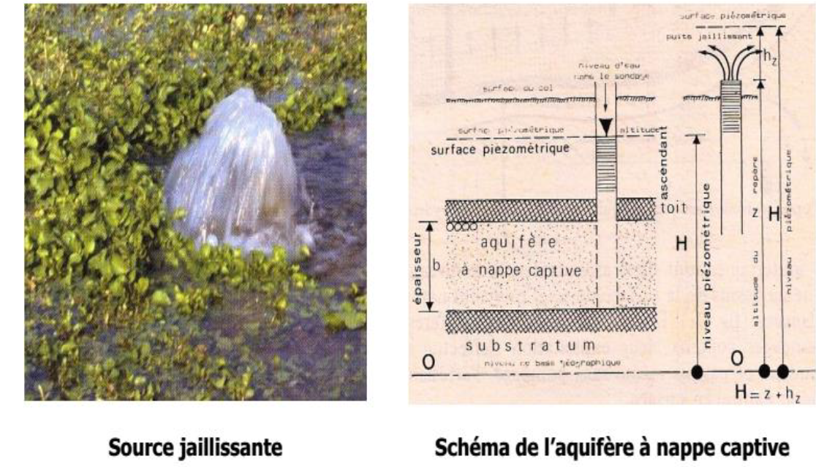

Slide 22
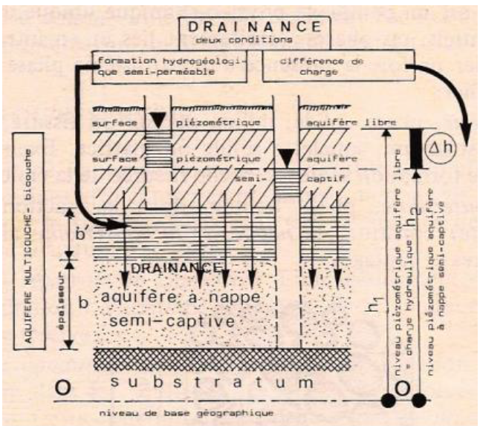
Nappe semi-captive
Un cas intermédiaire entre les deux types de nappes est la nappe semi-captive. Il y a échange d'eau avec l'aquifère superposé ou sous-jacent : c'est le phénomène de drainance. Il nécessite deux conditions : l'existence d'une formation semi-perméable et l'existence d'une différence de charge h. L’eau s’écoule de l’aquifère ayant la plus forte charge hydraulique vers celui qui a la plus faible charge hydraulique .

Slide 23
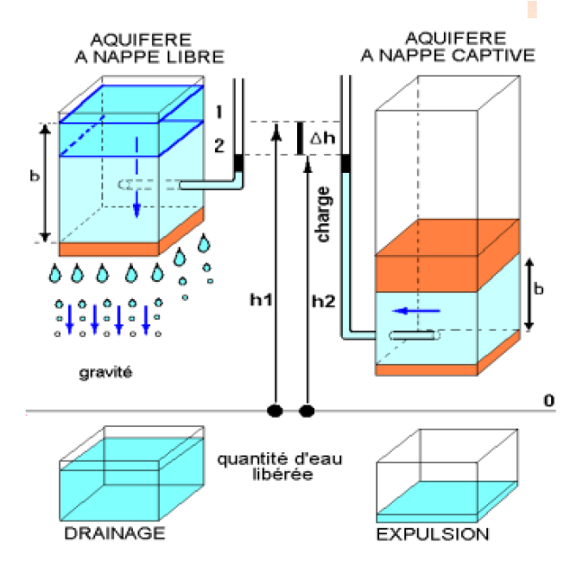

Slide 24
Emergences (sources ou exutoires)
Les nappes aquifères sont alimentées par les eaux d'infiltration en provenance de la surface, et se vident par les exutoires, essentiellement les sources. Ces émergences sont imposées par la structure géologique de l'aquifère et par la géographie du site. Le débit d'une source dépend du type et de la richesse de la nappe qui l'alimente, et il y a une correspondance directe entre ce débit et la charge hydraulique de la nappe. Les sources peuvent se classer selon leur position structurale :

Slide 25
conclusion
La présence de l’eau dans le sol est un facteur important pour la teneur de l’eau dans le sol et son impact sur tout matériaux qui se trouveraient en son contact.

